Slide 1
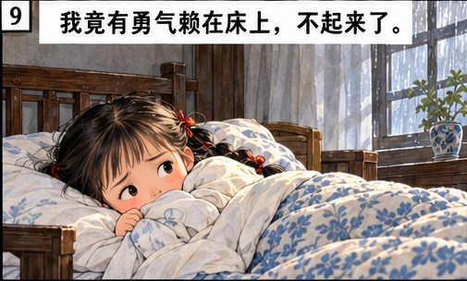
中一高级华文 · 单元二 · 核心课文
迟到
两课时 · 漫画阅读 + 证据链答题

Slide 2
Learning targets（学习目标）
读懂故事 → 找依据 → 推断人物
Direct Info（直接信息） + 必要的 Inference（推断）

Slide 3
How to answer（答题流程）
审题 → 找原文 → 答要点
推断要能回答：根据哪一句？

Slide 4
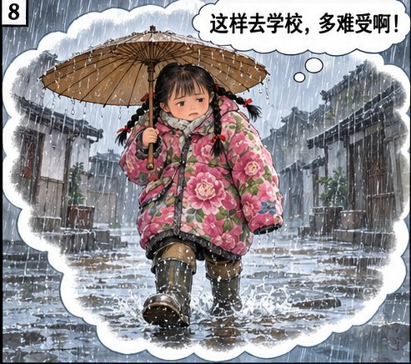
LESSON 1 · 第1—11段
第一课时
为什么“我”坚持赖床？

Slide 5
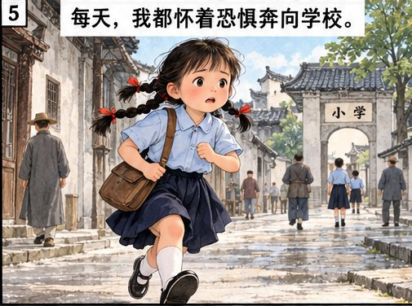
第1段 · 审题
“我”每天为什么怀着恐惧去学校？
找出两个直接信息

Slide 6
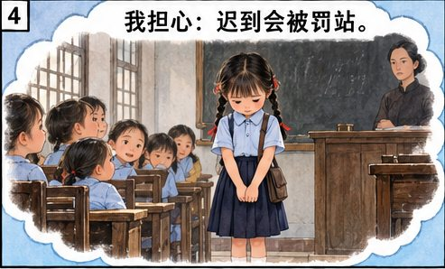
第1段 · Answer（答案）
迟到可能被罚站。
害怕同学的眼光。

Slide 7
第2段 · 因果
这天下雨，“我”为什么更不想起床？
别只答“懒”

Slide 8
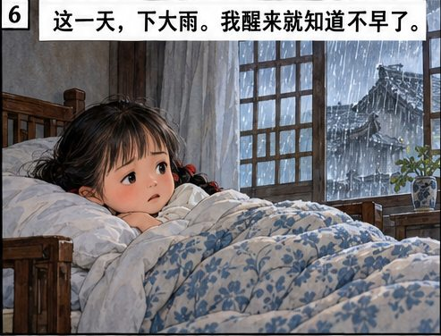
第2段 · Answer（答案）
害怕迟到受罚。
雨天走路、穿衣鞋都不舒服。

Slide 9
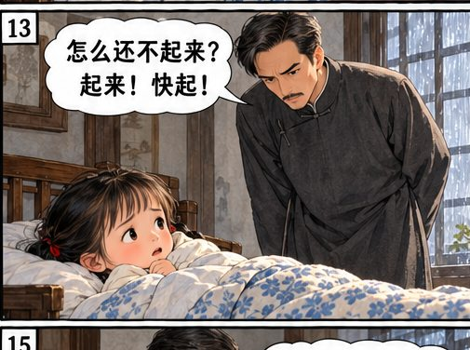
第3—9段 · 人物
母亲与父亲各有什么反应？
对照言语与行动

Slide 10
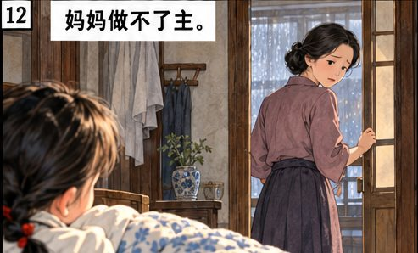
第3—9段 · Answer（答案）
妈妈催促，却做不了主。
爸爸坚持：晚了也得上学！

Slide 11
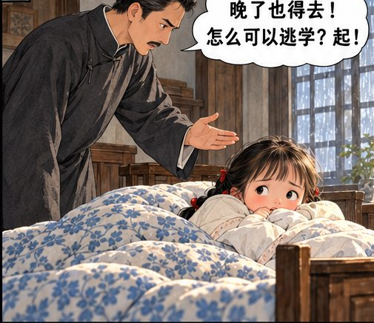
第6—9段 · 语言
父亲反复说“起！”，语气有什么特点？
想想：命令还是商量？

Slide 12
第6—9段 · Answer（答案）
短句、感叹号、反复。
突出父亲的严厉和急切。

Slide 13
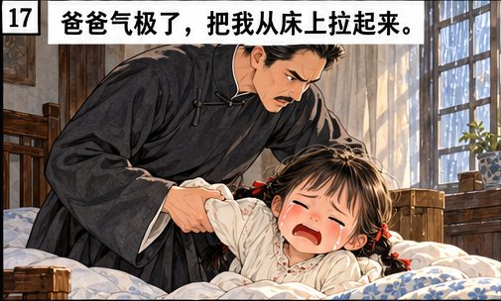
第10—11段 · 动作
“拖”“抄”“抡”表现父亲怎样的情绪？
根据三个动词判断

Slide 14
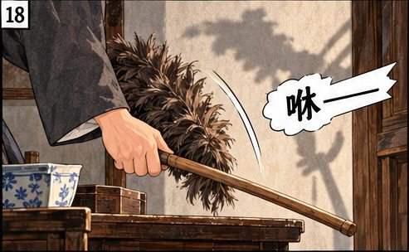
第10—11段 · Answer（答案）
父亲非常生气。
采取了强硬的管教方式。

Slide 15
第10—11段 · 思辨
理解文本 ≠ 赞同体罚
我们可以分析父亲的严厉，同时讨论更好的管教方式。

Slide 16
第一课时 · 故事结构
平时：害怕迟到
雨天：决定赖床
冲突：父亲命令
高潮：父亲打人
背景 → 起因 → 冲突 → 高潮

Slide 17
Task（短答）
明知父亲严厉，“我”为什么仍赖在床上？
写两个原因 + 原文依据

Slide 18
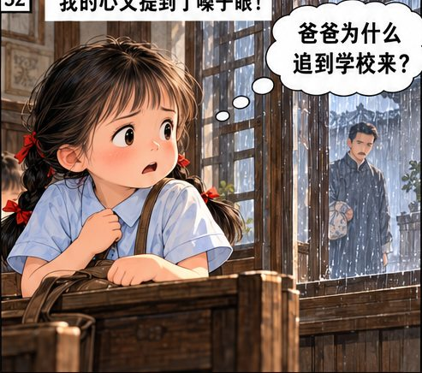
LESSON 2 · 第12—19段
第二课时
父亲为什么冒雨到学校？

Slide 19
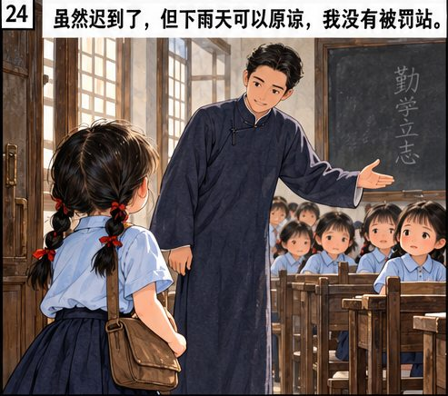
第12—14段 · 对照
“我”担心迟到会被罚站，实际怎样？
找出原文直接说明的原因

Slide 20
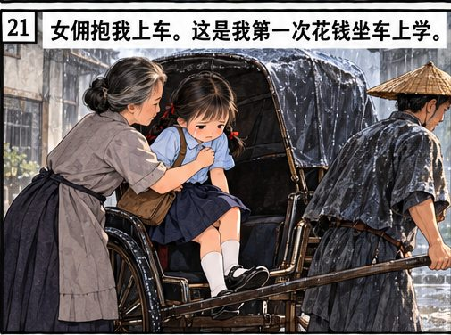
第12—14段 · Answer（答案）
虽然迟到，却没有被罚站。
因为下雨天可以原谅。

Slide 21
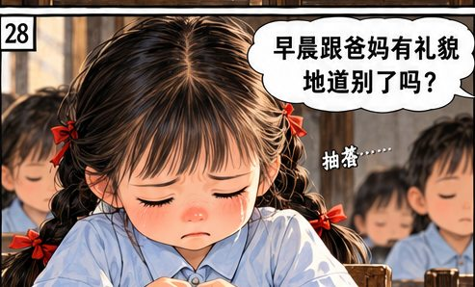
第15段 · 心理
听到老师的话，“我”为何“鼻子一酸”？
老师让学生反省哪件事？

Slide 22
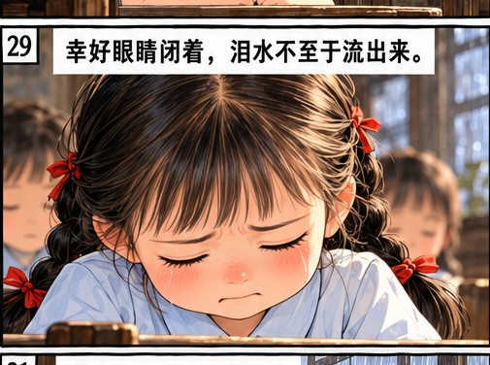
第15段 · Answer（答案）
想到早上不听父母的话。
感到内疚、难过，忍不住流泪。

Slide 23
第16—17段 · 心理
看到窗外的爸爸，为什么“心提到嗓子眼”？
联系前面的冲突

Slide 24
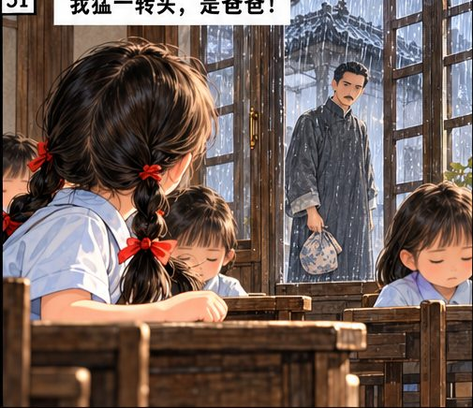
第16—17段 · Answer（答案）
看到父亲非常紧张、害怕。
以为父亲又来责备自己。

Slide 25
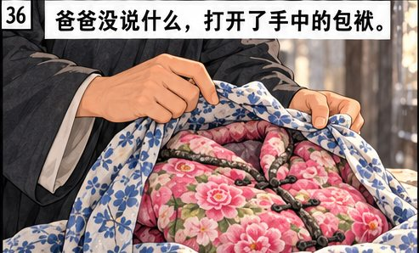
第18段 · 细节
爸爸没有责备“我”，做了哪两件事？
只找动作，不急着猜

Slide 26
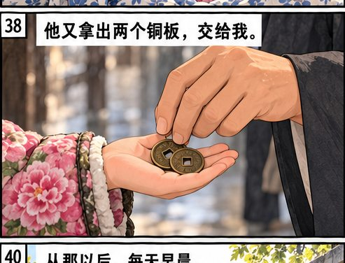
第18段 · Answer（答案）
送来花夹袄，看着“我”穿上。
又拿出两个铜板给“我”。

Slide 27
第18段 · Inference（推断）
无言的行动 → 具体的关心
注意：铜板的具体用途，原文没有说明。

Slide 28
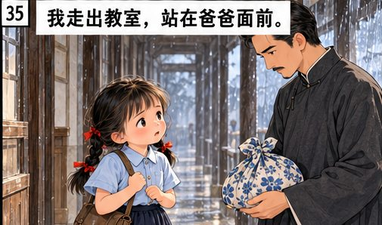
Compare（比较）
父亲先前说的话和后来做的事，反映什么？
第8段 ↔ 第18段

Slide 29
人物形象 · 有依据的判断
第8段：
“晚了也得去！”
第18段：
花夹袄 + 两个铜板
父亲既严厉，也关心孩子。

Slide 30
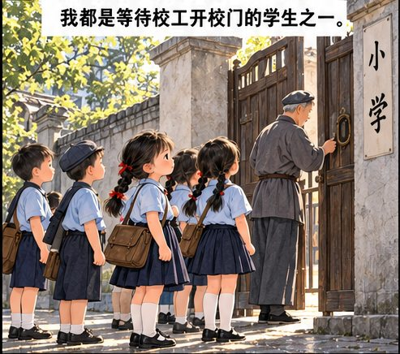
第19段 · 前后照应
结尾的“我”有什么改变？
对照开头的“赖床”

Slide 31
第19段 · Answer（答案）
开头：早晨赖床，害怕迟到。
结尾：早到校门口，等校工开门。

Slide 32
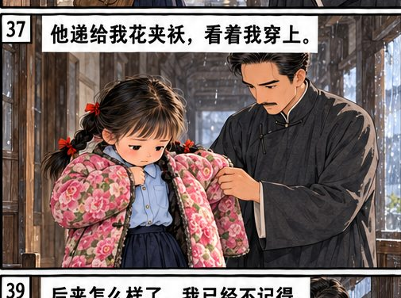
Open response（开放评价）
你认同父亲的哪些做法？不赞同哪些做法？
观点 + 原文证据 + 理由

Slide 33
开放题 · 自检
观点 → 文本证据 → 理由
可以肯定守时的要求，不必认同打孩子。

Slide 34
本课小结
严厉的言语 + 无言的关心
用具体行动和细节判断人物，不凭单一句子下结论。

